Slide 1
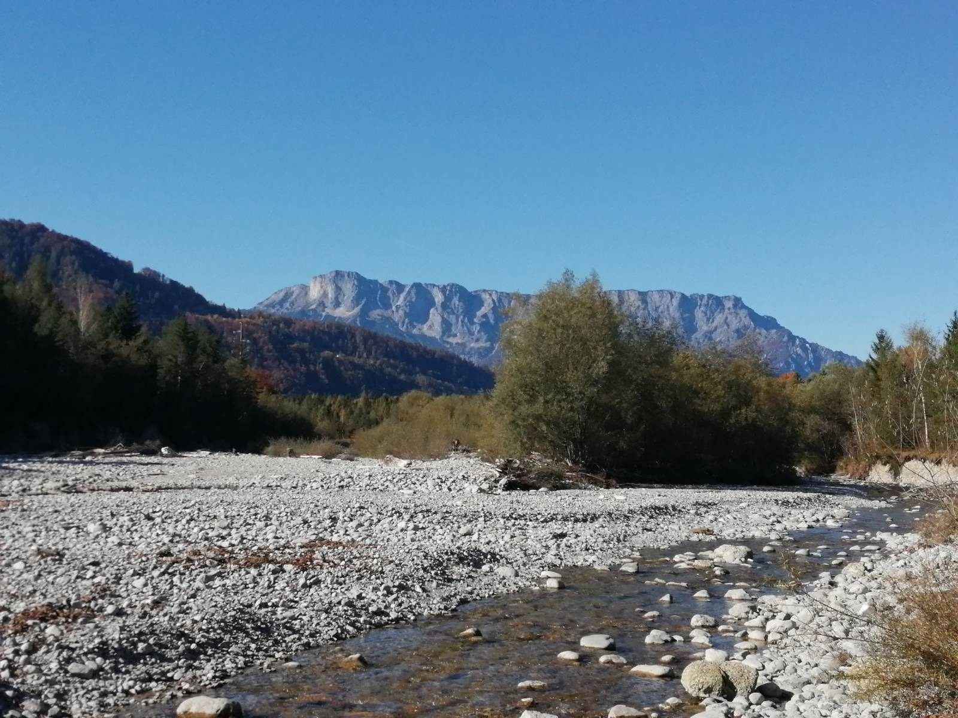
Die Natur ist unsere beste Verbündete gegen die Klimakrise
Hanna Simons (WWF Österreich)
© Arno Aschauer

Slide 2
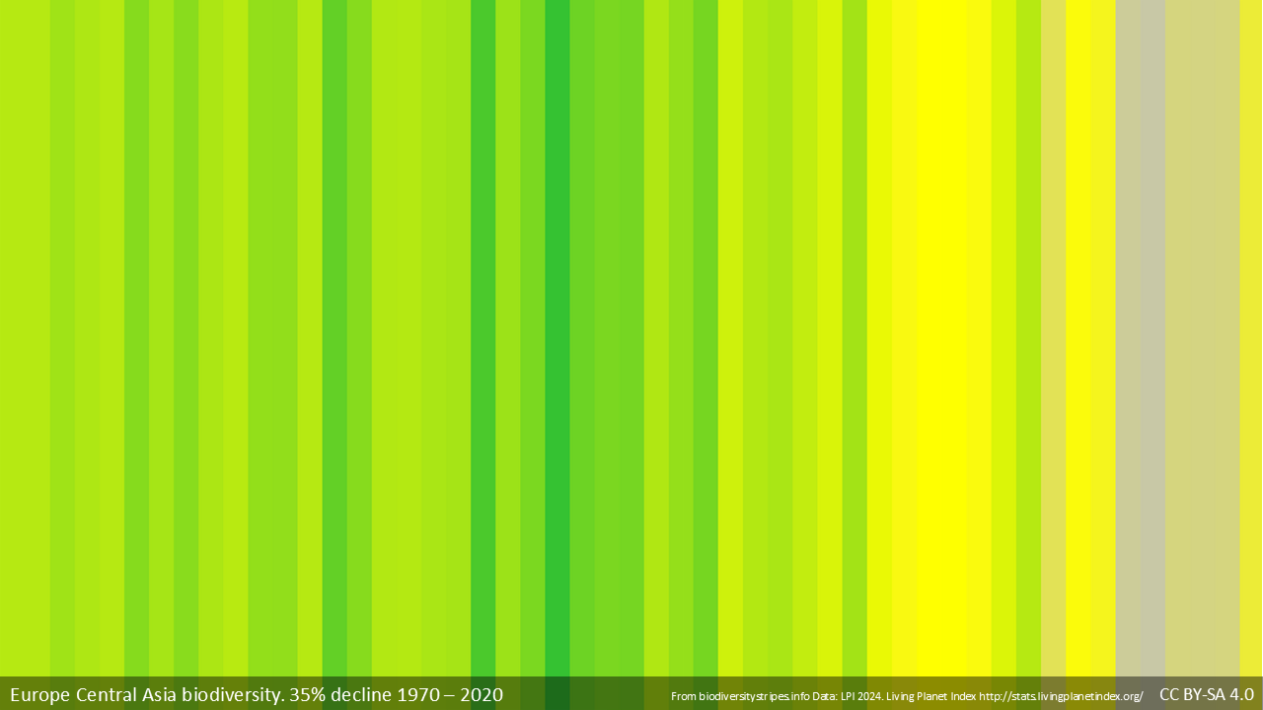
Status Biodiversität
© showyourstripes.info
© showyourstripes.info
Notes:
Biodiversity Stripes: Globaler Verlust der Biodiversität

Slide 3
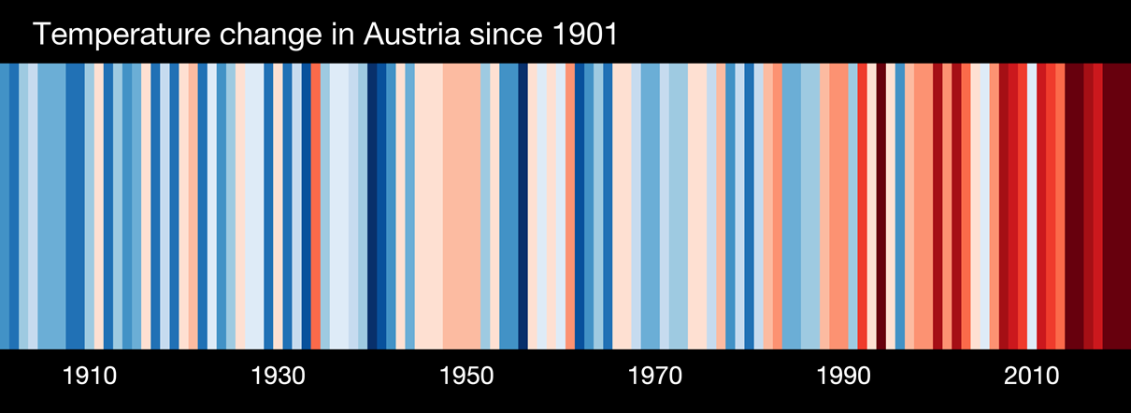
Status in Österreich
© showyourstripes.info
© showyourstripes.info
() Anzahl der Bewertungen
() Anzahl der Bewertungen
Quelle: European Environment Agency (EEA), 2020
Notes:
Und dieses Bild ist nicht nur global deutlich zeichenbar, sondern auch ganz klar in Österreich sichtbar
Die Temperatur steigt
Der CO2 Ausstoß hat dramatisch zugenommen
Der Biodiversität /den Lebensräumen und Arten geht es schlecht
Streifenbild Österreich: Quelle: https://showyourstripes.info/ (Datenbezug: 1901-2020)
Quelle: https://www.wwf.at/naturschutz-ranking-armutszeugnis-fuer-oesterreich/

Slide 4
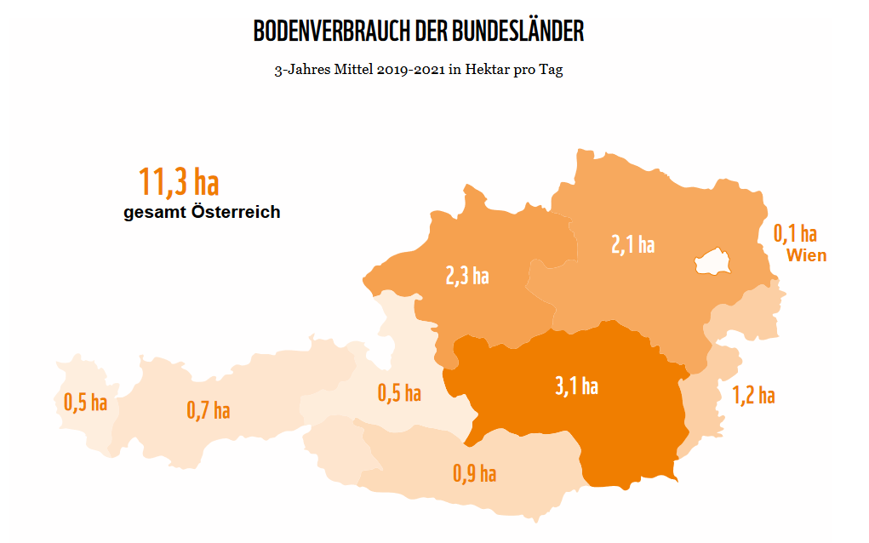
Bodenverbrauch in Österreich
Der Flächenfraß ist in den vergangenen 20 Jahren fast dreimal so schnell gewachsen (+27, 9%) wie Österreichs Bevölkerung (+10,9%).
Fast die Hälfte des verbrauchten Bodens (41%) wird versiegelt
Nur mehr rund sieben Prozent der österreichischen Staatsfläche sind als „weitgehend naturbelassen“ einzustufen
Verbrauch = Verlust produktiver Böden
https://www.wwf.at/wp-content/uploads/2023/05/WWF_Bodenreport_2023_web.pdf
© WWF / Elisa Gramlich
© WWF / Elisa Gramlich
Notes:
Bodenverbrauch verstärkt gleichzeitig Klima-und Biodiversitätskrise:
Lebensraumzerstörung gefährdet Biodiversität
Zerstörung von Böden als CO2-Senken
Und hat direkte negative Auswirkungen auf menschliches Wohlbefinden und Lebensqualität, durch fehlende Kühlung durch Grünflächen.
Bodenreport 2023: https://www.wwf.at/wp-content/uploads/2023/05/WWF_Bodenreport_2023_web.pdf

Slide 5
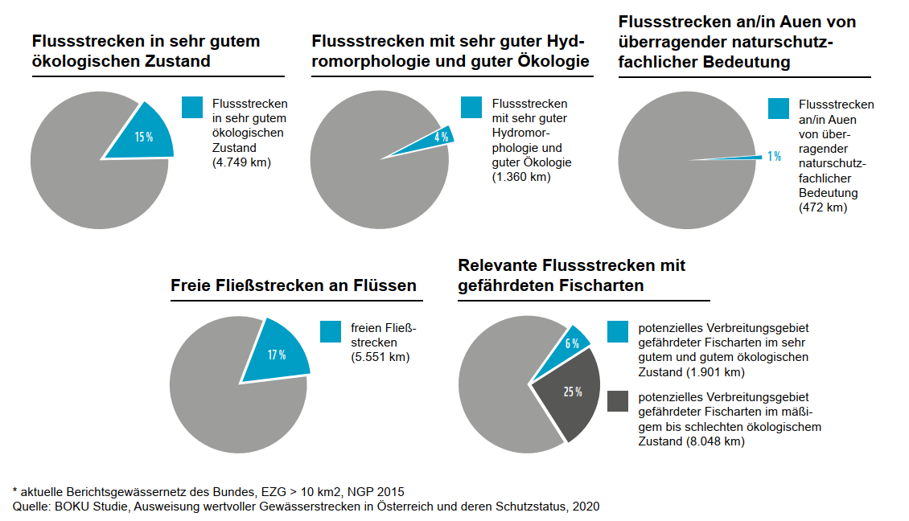
Biodiversitätskrise in den heimischen Flüssen

Slide 6
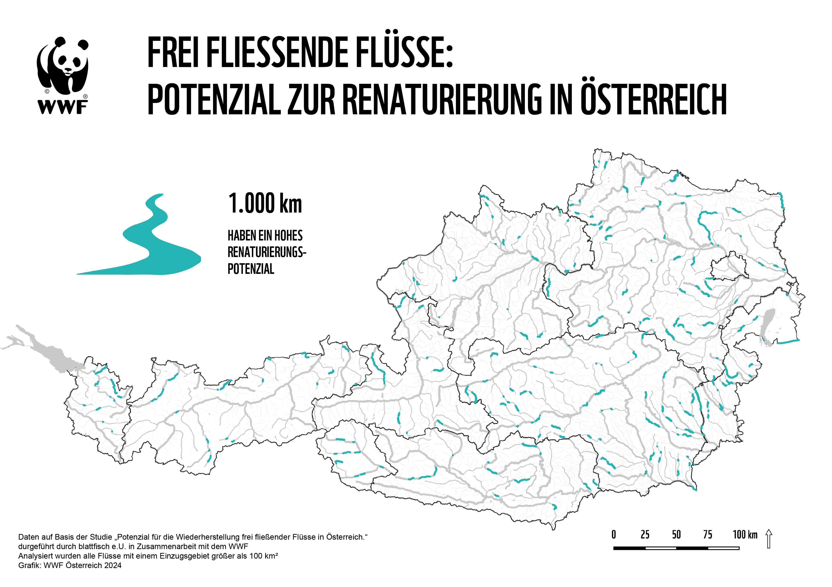
Schlechter Zustand, aber hohes Potential

Slide 7
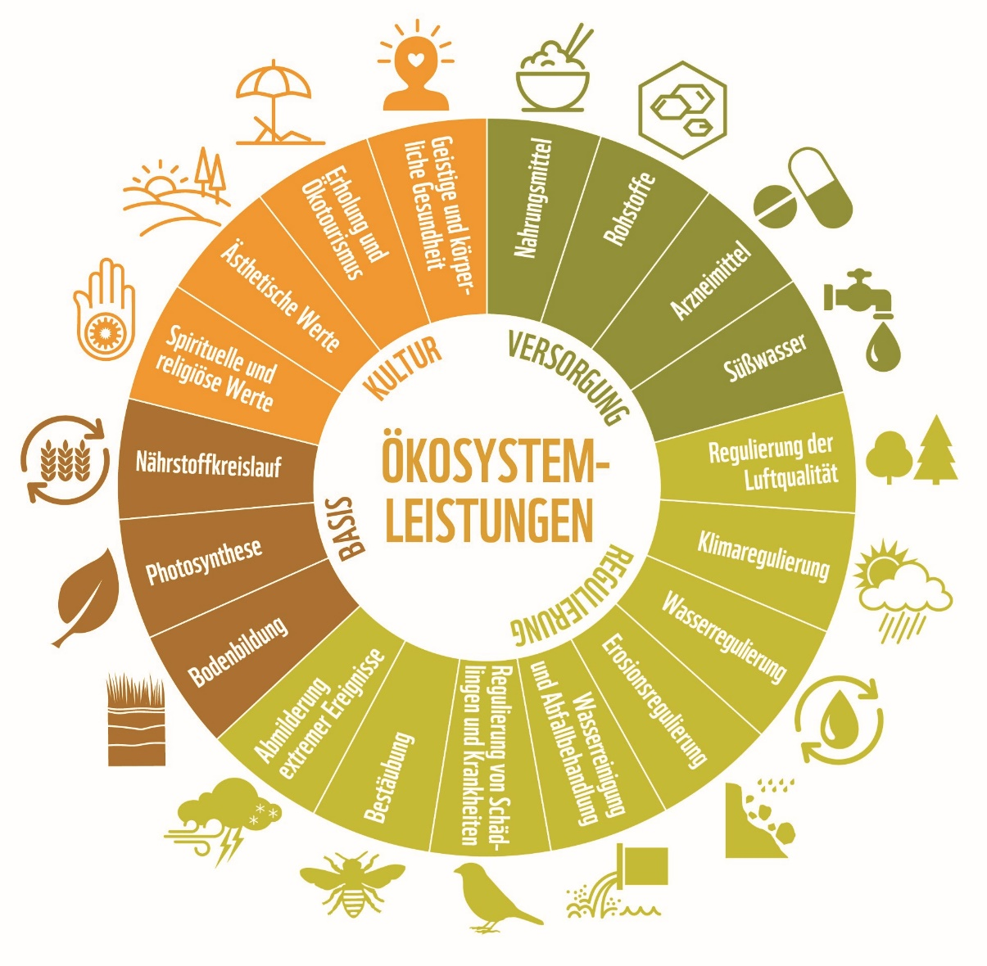
Ökosystemleistungen
> 75% der weltweiten Nutzpflanzen hängen von tierischer Bestäubung ab
~70% aller Arzneien gegen Krebs stammen aus der Natur oder sind von ihr inspiriert
Gesundheitsversorgung von 4 Mrd. Menschen basiert auf natürlicher Medizin und genetischen Ressourcen
Wirtschaftlicher Nutzen ~170-190 Billionen US-$/Jahr ⬄ 2x globales BIP
Wert der bestäuberabhängigen Produktion in Österreich: ~300 Millionen Euro /Jahr
Grafik: WWF Österreich
Notes:
Unter den Ökosystemleistungen unterscheidet man grob vier Bereiche
Basisleistungen, wie zB
Regulierende Leistungen
Versorgende Leistungen
Kulturelle Leistungen
Der wirtschaftliche Nutzen dieser Ökosystemleistungen wird grob auf jährlich 170 bis 190 Billionen US-Dollar geschätzt, was dem Doppelten des globalen Bruttoinlandsprodukts (BIP) entspricht. Allein dieser Wert unterstreicht die enorme Bedeutung, die der Erhaltung der Biodiversität für das menschliche Wohlergehen zukommt, sowohl für lokale Gemeinschaften als auch für global tätige Unternehmen (WIRTSCHAFTEN IM EINKLANG MIT DER NATUR | NABU & BCG 2020).
Die anderen Zahlen auch aus WIRTSCHAFTEN IM EINKLANG MIT DER NATUR | NABU & BCG 2020
Grafik: LPR 2018 deutsche Kurzversion
Österreich-Zahl zu Bestäubern: https://www.umweltbundesamt.at/fileadmin/site/publikationen/REP0523.pdf

Slide 8
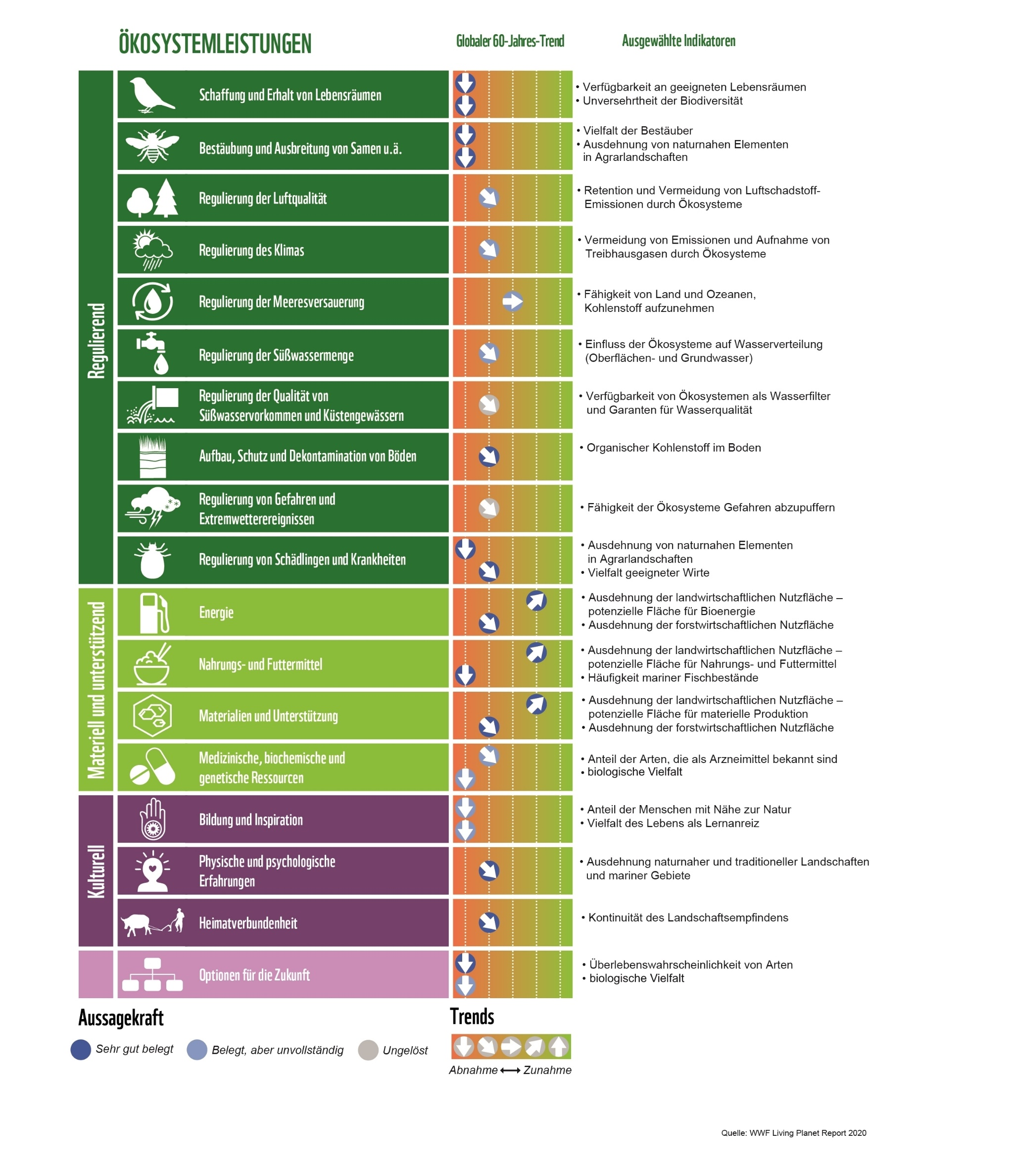

Entwicklung der Ökosystemleistungen (ÖSDL) weltweit
78% der untersuchten Ökosystemleistungen (14 von 18) zeigen einen negativen Trend!

Slide 9
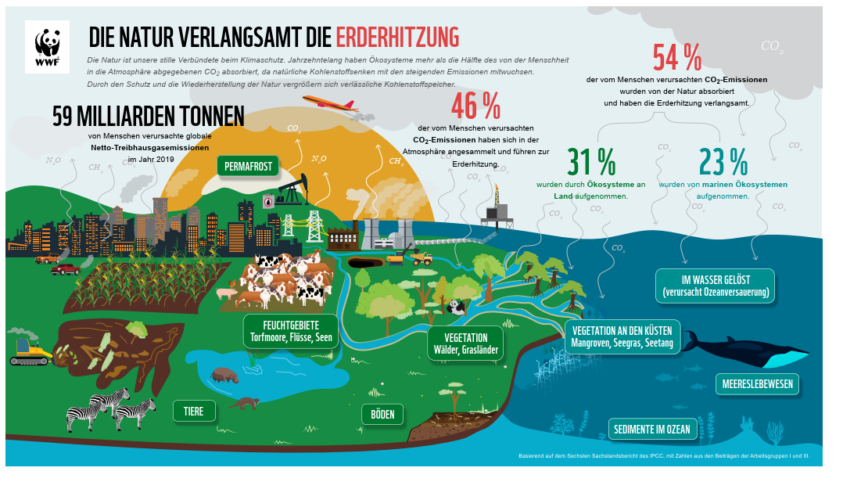

Slide 10
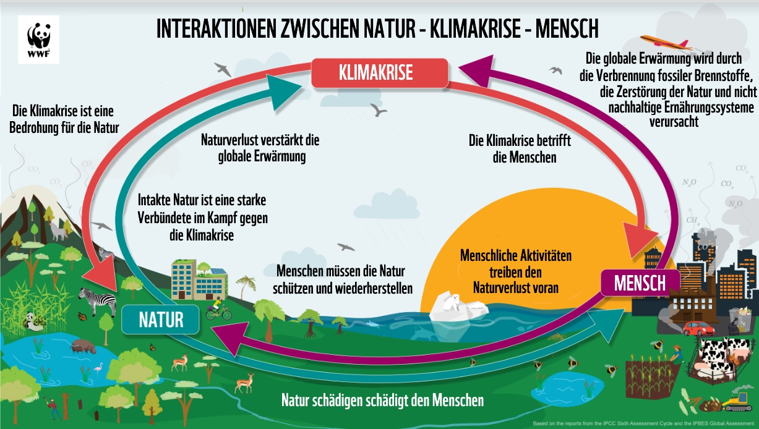

Slide 11

Verbündete gegen die Klimakrise
Intakte Natur
Erneuerbare
Naturverträglicher Ausbau

